Slide 1
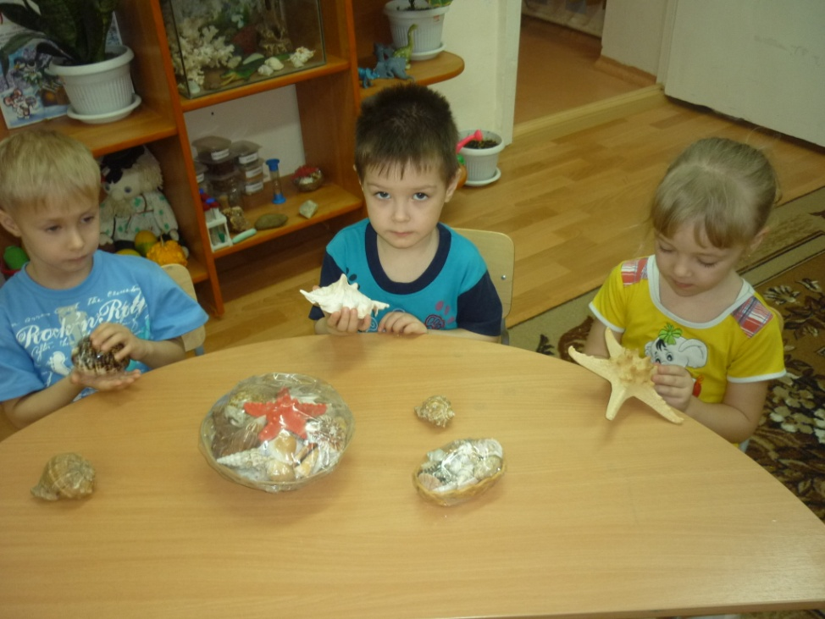
Технология работы по проекту:
Знакомим с различными свойствами веществ .
Развиваем представления детей о некоторых факторах среды .
Знакомим детей со свойствами почвы
Формируем опыт выполнения правил техники безопасности при проведении физических экспериментов.
Развиваем эмоционально-ценностное отношение к окружающему миру.

